Slide 1
10-njy umumy okuw.
Tema: Proýeksiýalary özgertmek
Meýilnama:
1. Proýeksiýalary özgertmegiň usullary we olaryň ähmiýeti.
2. Proýeksiýalar tekizliklerini yzygider çalşyrmak usuly.
3. Tekizlikleri çalşyrmak usulyny ulanyp, tekiz figuranyň hakyky ululygynyň tapylyşy.
1

Slide 2
10.1. Proýeksiýalary özgertmegiň usullary we olaryň ähmiýeti. Çyzuw geometriýasynda birnäçe meseleler işlenende seredilýän obýekt tekizliklere görä hususy hala getirilende olaryň çözülmesi has ýeňilleşýär. Şeýle hem, şekiliň ortogonal proýeksiýasy arkaly onuň ölçeglerini takyk almak kyn bolýan pursatlary-da bolýar. Şonuň üçin, birnäçe meseleler çözülende taslaýjylar proýeksiýalary özgertmek usulyny ulanýarlar. Bu usul ýerinde ulanylsa, ýerine ýetirilýän çyzgy standartlaryň talaplaryna takyk jogap berýär.
2

Slide 3
Proýeksiýalary özgertmekde esasy ulanylýan usullar aşakdakylardyr:
- proýeksiýalar tekizliklerini çalşyrmak usuly;
- aýlamak usuly;
- kömekçi proýektirleme usuly;
- tekiz parallel süýşürmek usuly.
Geometriki şekiliň ölçeglerini we giňişlikdäki ýagdaýyny kesgitlemek proýeksiýalary özgertmek usuly ulanylanda aşakdaky dört meseläni çözmeklige ugrukdyrylandyr.
3

Slide 4
1. Umumy haldaky göni çyzyk haýsy hem bolsa bir tekizlige parallel ýagdaýa getirilýär;
2. Umumy haldaky göni çyzyk proýeksiýalar tekizlikleriniň ikisine parallel halyna getirilýär. Bu ýagdaýda iki gezek proýeksiýalar tekizlikleri çalşylýar;
3. Umumy haldaky tekizlik proýektirleýji ýagdaýa getirilýär;
4. Umumy haldaky tekizlik proýeksiýalar tekizlikleriniň ikisine perpendikulýar halyna getirilýär. Bu usulda hem iki gezek proýeksiýalar tekizlikleri çalşylýar.
4

Slide 5
10.2. Proýeksiýalar tekizliklerini yzygider çalşyrmak usuly. Bu usul ulanylanda iki düzgün berjaý edilmeli.
1. Seredilýän obýektiň giňişlikdäki ýagdaýy üýtgedilmän saklanylýar, ýöne proýeksiýalar tekizlikleri yzygider üýtgedilýär. Täze sistema ortogonal proýektirlemegi üpjün etmelidir;
2. Täze sistema alnanda hökmany iki sany özara perpendikulýar tekizlikler bolmalydyr, gorizontal we frontal tekizlikler düşünjesi saklanylýar. Bu usuly düşündirmek üçin giňişlikde A nokat alynýar. A nokady H tekizlige proýektirläp Aꞌ, V tekizlige proýektirläp Aꞌꞌ nokatlar alynýar. Olaryň koordinatalary (∆y we ∆z) bellenilýär. Täze proýeksiýa tekizligini alynýar we oňa-da V₁ frontal tekizlik ady dakylýar. Köne sistemada x=H∩V, täze sistemada bolsa, x₁=H∩V₁ ýagdaýda x₁ ok kabul edilýär.
5

Slide 6
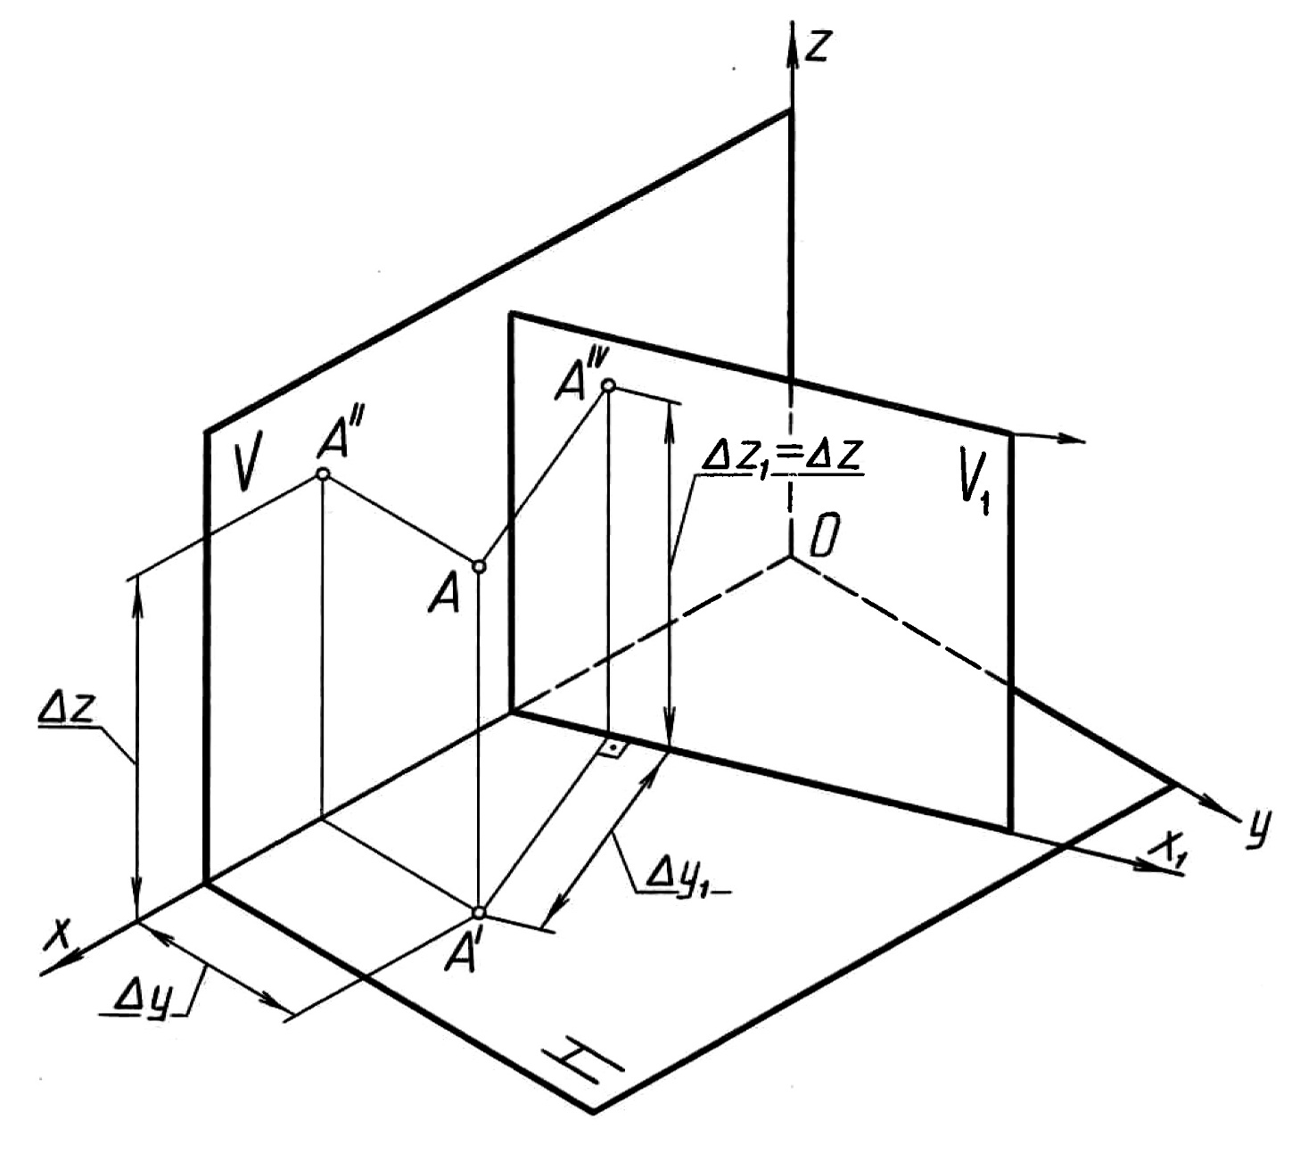
A nokadyň proýeksiýalarynyň tapylyşy.
6

Slide 7
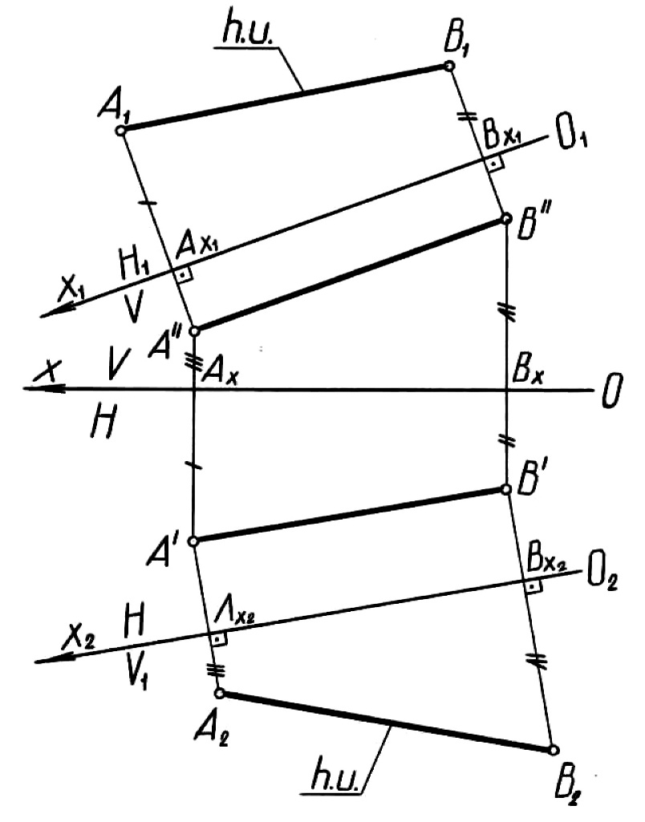
AB kesimiň hakyky uzynlygynyň tapylyşy
7

Slide 8
10.3. Tekizligi çalşyrmak usulyny ulanyp, tekiz figuranyň hakyky ululygynyň tapylyşy. Berlen bahalar boýunça umumy haldaky ABÇ üçburçlygyň H we V proýeksiýalary gurulýar. Soňra onuň gorizontal çyzygynyň H we V tekizliklerdäki hꞌ we hꞌꞌ proýeksiýalary gurulýar (Aꞌ1ꞌ=hꞌ, Aꞌꞌ1ꞌꞌ=hꞌꞌ). x₁ ok tekizligiň gorizontal çyzygynyň hꞌ proýeksiýasyna perpendikulýar (x₁⊥hꞌ) we aꞌbꞌçꞌ üçburçlygyň depelerinden erkin aralykda geçirilýär. Berlen ABÇ üçburçlygyň V tekizlikdäki proýeksiýasyndan peýdalanyp, onuň V₁ tekizlikdäki A₁B₁Ç₁ proýeksiýasy tapylýar. Ýagny, x okdan Aꞌꞌ, Bꞌꞌ we Çꞌꞌ nokatlara çenli aralyklar ölçenip alynýar we x₁ okdan V₁ tekizlikde goýulýar. Netijede ΔA₁B₁Ç₁⊥V₁.
8

Slide 9
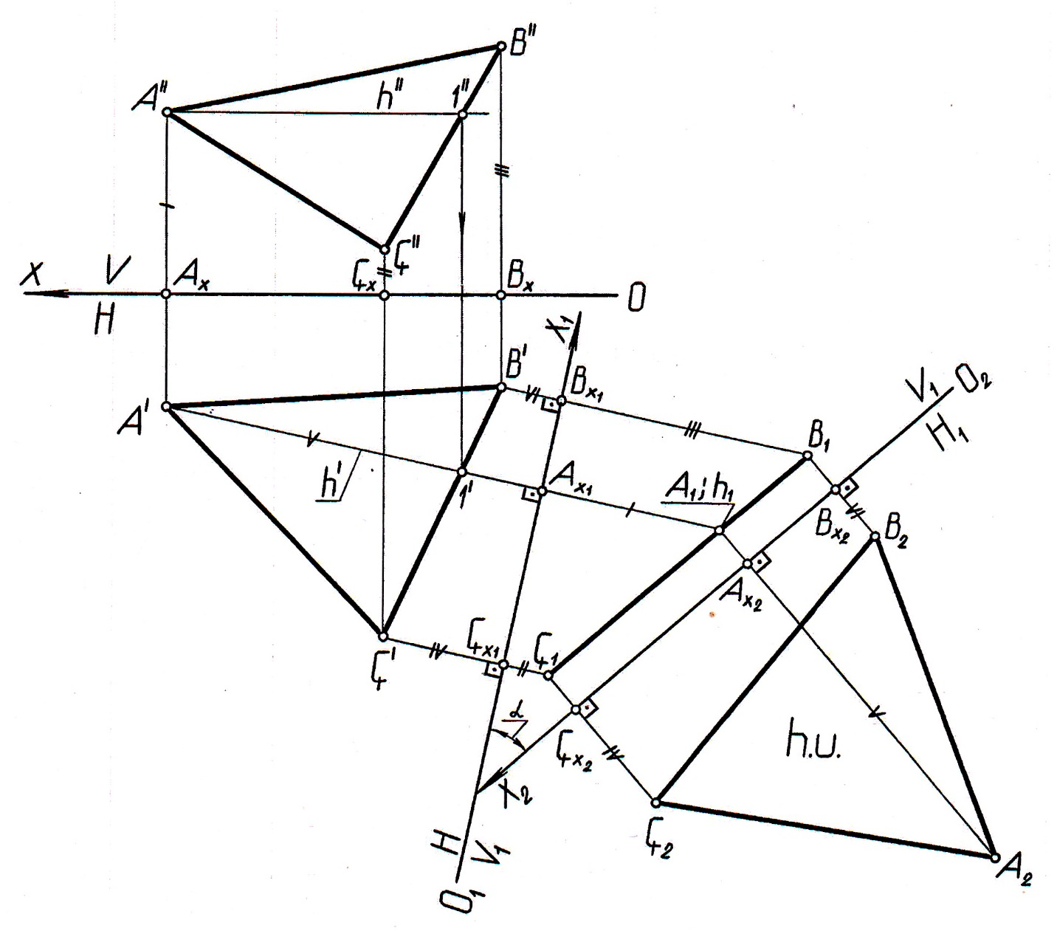
Proýeksiýalar tekizliklerini çalşyrmak usuly bilen üçburçlygyň hakyky ululygynyň tapylyşy
9

Slide 10
Soňra O₂ merkezli x₂ oky geçirmek bilen, H tekizlik H₁ tekizlige çalşyrylýar. Yzygiderlik dowam etdirilse, x₂ ok berlen ABÇ üçburçlygyň gorizontal çyzygynyň h₁ proýeksiýasyna parallel ýagdaýynda geçirilmeli. Emma, h gorizontal çyzygy V₁ tekizlige perpendikulýar ýerleşendigi sebäpli, onuň h₁ proýeksiýasy V₁ tekizlige nokat bolup düşýär. Şonuň üçin, h gorizontal çyzygyň ABÇ üçburçlygyň üstünde ýatýandygyny (paralleldigini) nazara alyp, x₂ ok ABÇ üçburçlygyň A₁B₁Ç₁ proýeksiýasyna parallel ýagdaýda we ondan erkin aralykda geçirilýär (x₂ǀǀA₁B₁Ç₁).
Soňra ABÇ üçburçlygyň H tekizlikdäki ΔAꞌBꞌÇꞌ proýeksiýanyň kömegi bilen H₁ tekizlikdäki ΔA₂B₂Ç₂ proýeksiýasy tapylýar. Çyzgydan görnüşi ýaly, H tekizlikde x₁ okdan Aꞌ, Bꞌ we Çꞌ nokatlara çenli aralyklar ölçenip alnyp, x₂ okdan H₁ tekizlikde goýulýar. Netijede berlen ΔABÇ V₂ tekizlige parallel ýagdaýyna getirilýär.
10

Slide 11
Diňläniňiz üçin sag boluň!

